Slide 1
SEL393 – Laboratório de Instrumentação Eletrônica I

Slide 2
Calendário
Referências Bibliográficas
Ementa
Infraestrutura de Ensino do SEL
Avaliação
E-disciplinas USP
Expressão Escrita
Organização de Laboratórios

Slide 3
Calendário

Slide 4
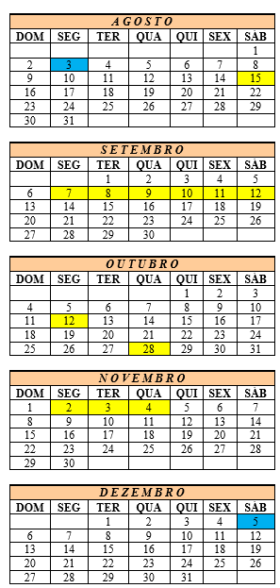
Calendário – 2º semestre 2020
Turma 1
3
Turma 2
17
Haverá aula

Slide 5
Calendário – 2º semestre 2020
Turma 3
3
17
Haverá aula

Slide 6
Referências Bibliográficas

Slide 7
SEL313 – Circuitos Eletrônicos I
Prof. José Marcos Alves
Amplificadores Operacionais
SEL315 – Circuitos Eletrônicos III
Apostilas - Prof. Paulo Roberto Veronese
Amplificadores Operacionais

Slide 8
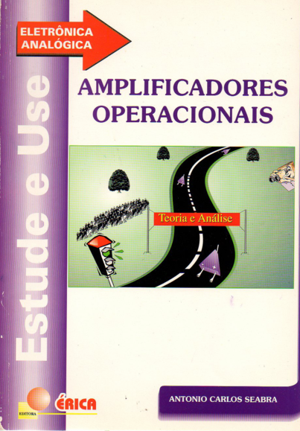
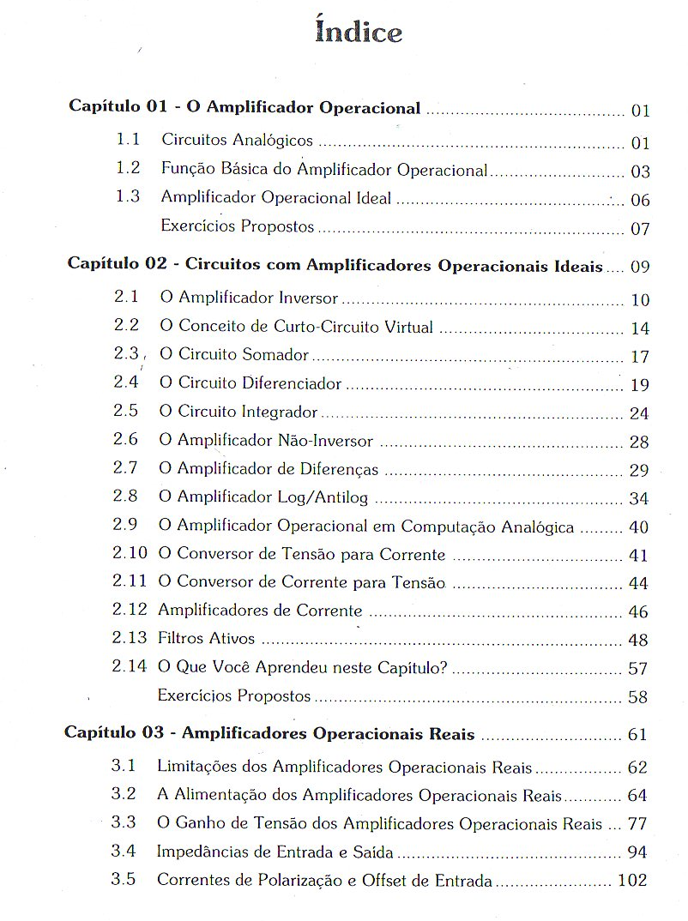
Índice

Slide 9
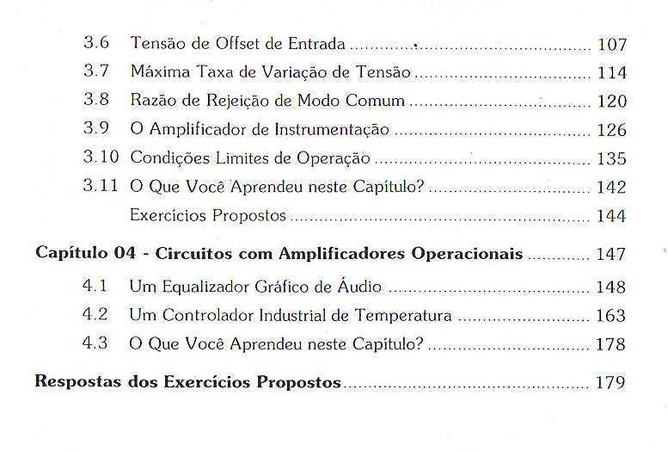
Índice

Slide 10
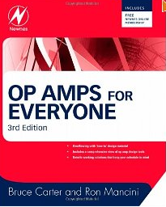
OP AMPs for Everyone Newnes, 2009

Slide 11
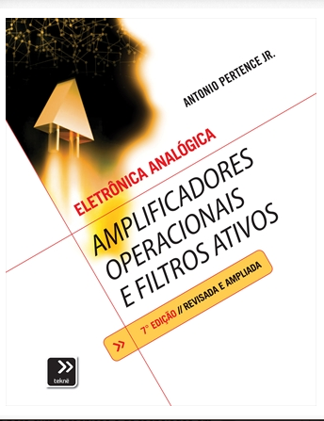
Amplificadores Operacionais e Filtros Ativos Artmed Editora, 7ª edição, 2012

Slide 12
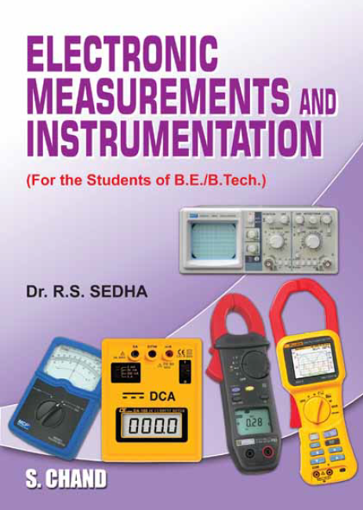
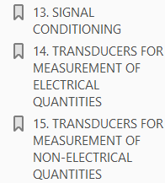
S. Chand & Company PVT, Ltd. - 2013

Slide 13
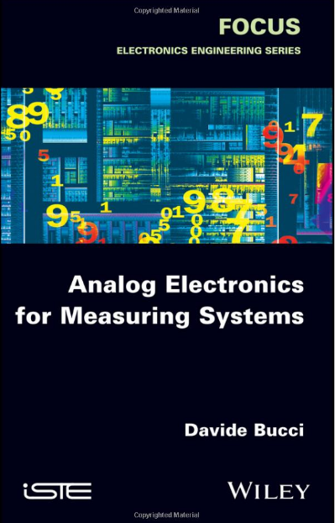
2017

Slide 14
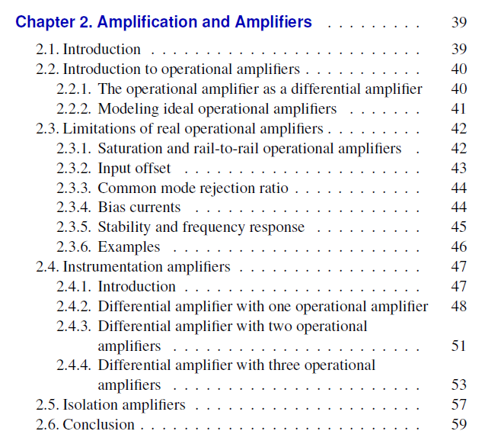
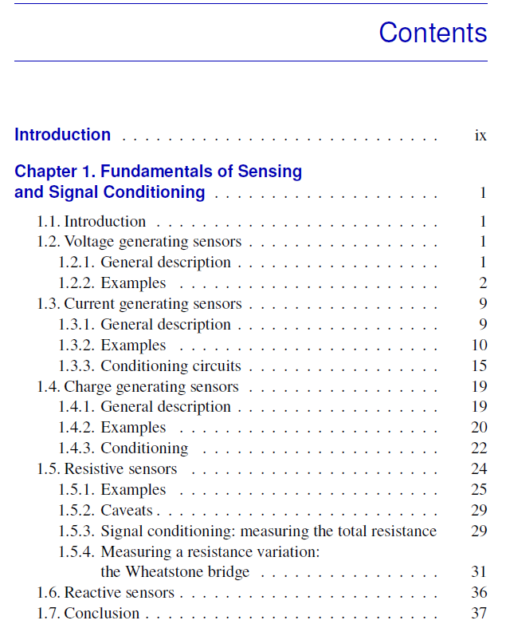

Slide 15
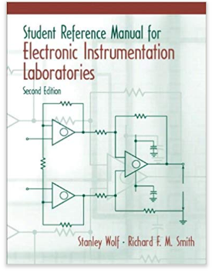
Pearson / Prentice Hall - 2004

Slide 16
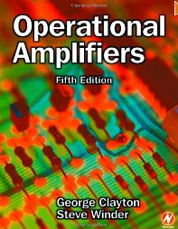
Operational Amplifiers Newnes, 2003

Slide 17
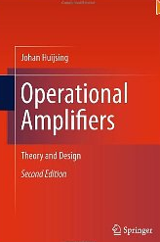
Operational Amplifiers: Theory and Design Springer, 2011

Slide 18
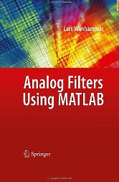
Analog Filters using MATLAB Springer, 2009

Slide 19
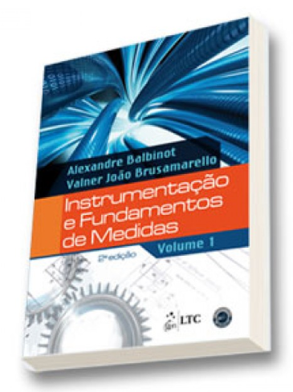
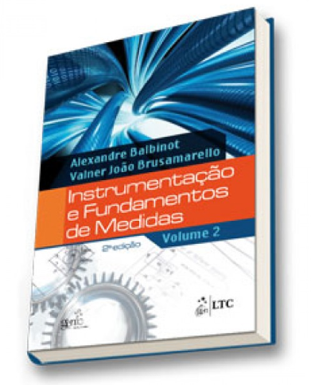
Balbinot A, Brusamarello VJ – Instrumentação e Fundamentos de Medida, Vols 1 e 2, Editora LTC, 2010.

Slide 20
Ementa

Slide 21
Ementa
Amplificadores Básicos com Amp Op
Signal Conditioning
Filtros Ativos
Osciladores de Relaxação
Retificadores com Amp Op

Slide 22
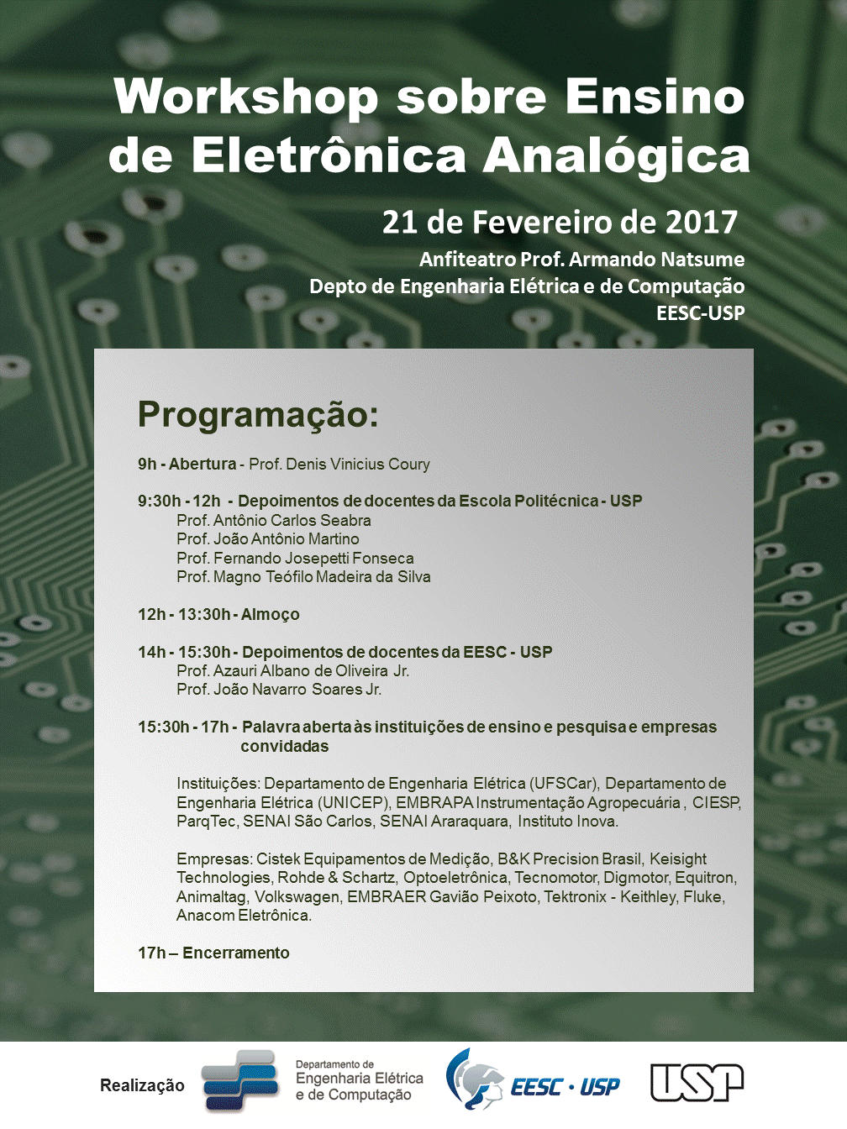

Slide 23
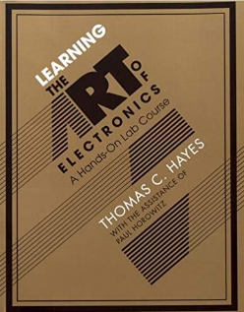
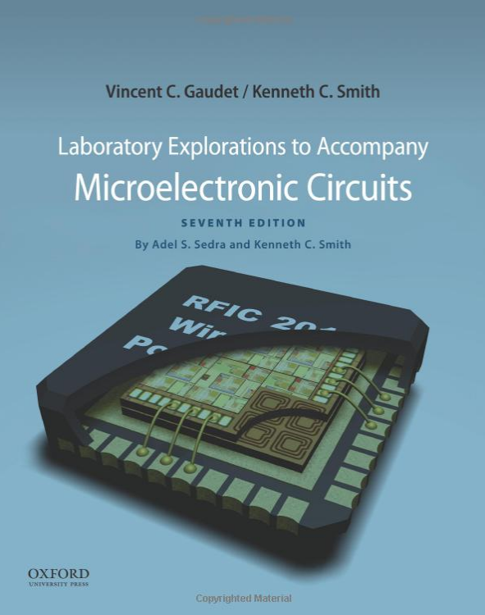
1st edition - 2016
7th edition - 2015

Slide 24
Infraestrutura SEL

Slide 26
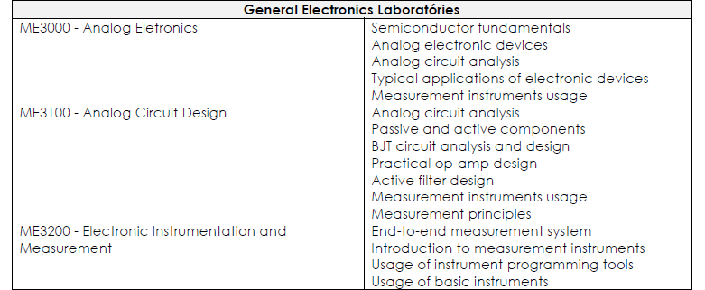

Slide 27
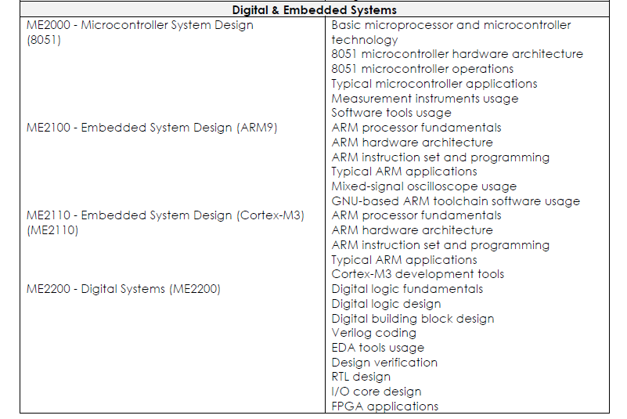

Slide 29
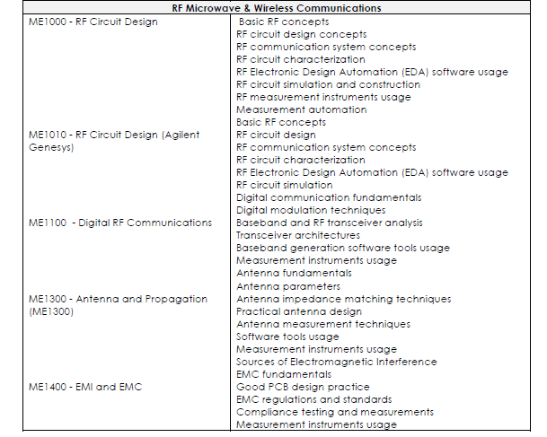

Slide 30
ME3000 – Analog Electronic Courseware

Slide 31
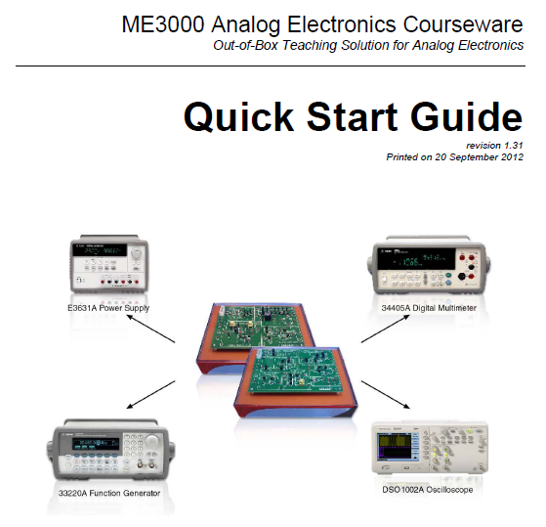

Slide 32
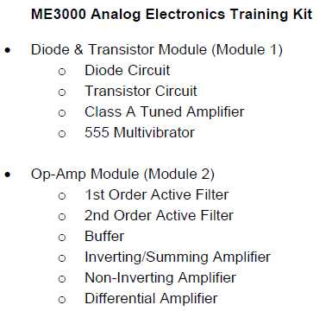

Slide 33
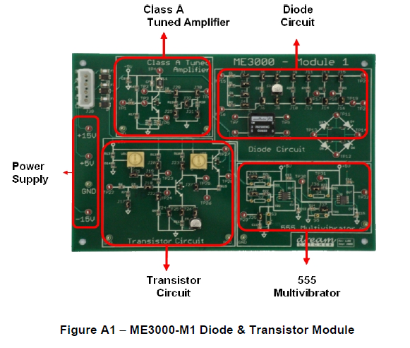

Slide 34
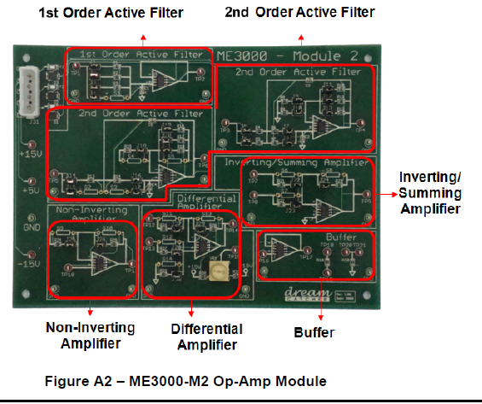

Slide 35
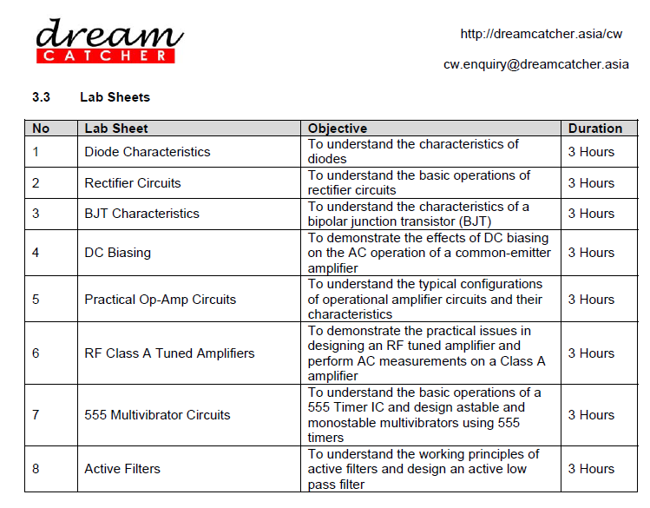

Slide 41
ME3100 – Analog Electronic Courseware

Slide 43
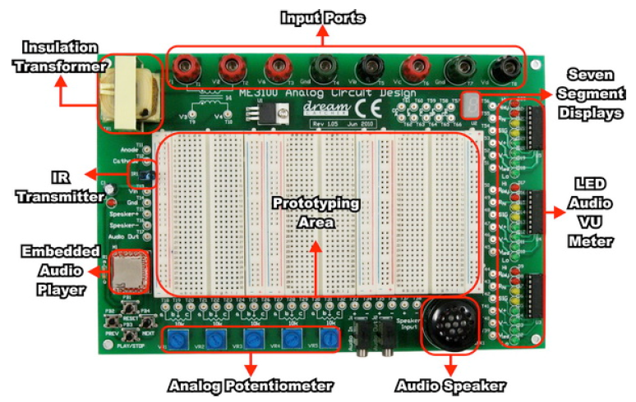

Slide 44
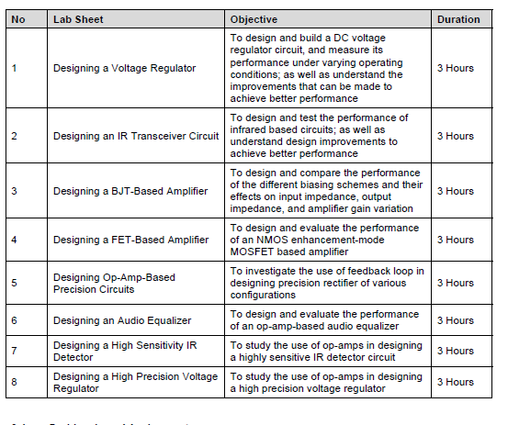

Slide 45
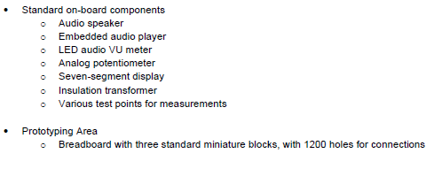

Slide 46
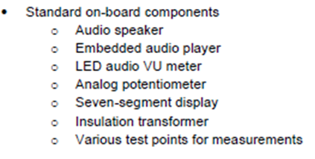
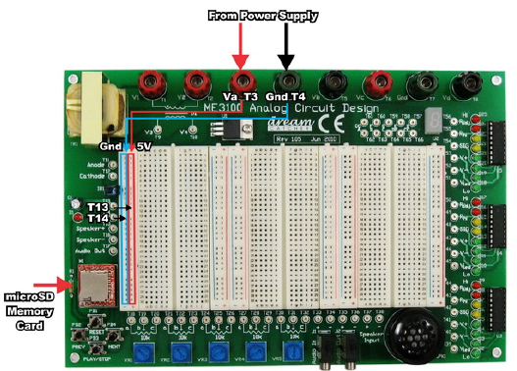

Slide 47
Embedded Audio Player Teste and Verification

Slide 48
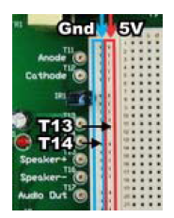
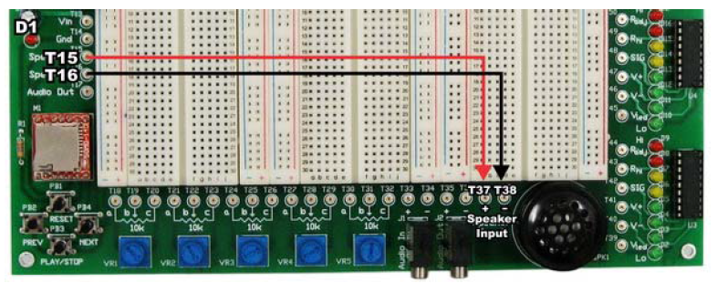

Slide 51
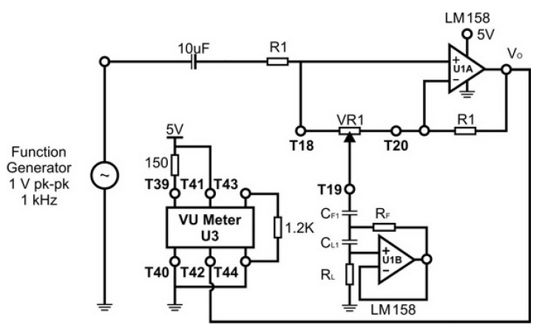
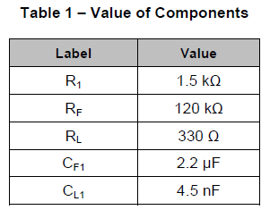
LED Audio VU Meter Test and Verification

Slide 52
4. Vary the gain of equalizer by adjusting the potentiometer VR1.

Slide 53
Equalizer with LED Audio VU Meter Test and Verification

Slide 54
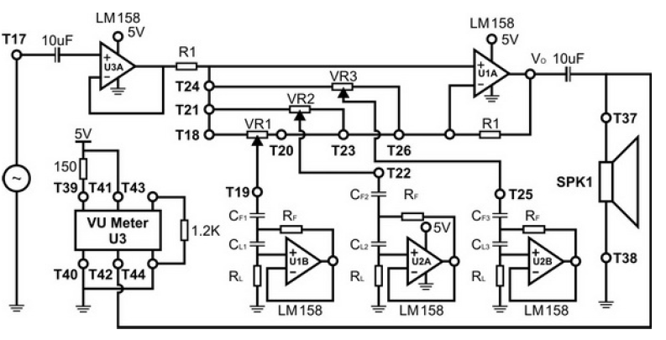

Slide 55
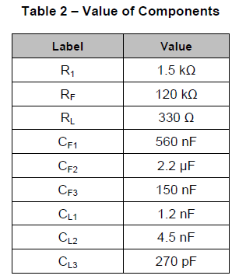
6. With all the connections properly connected as shown in Figure 6, configure the power supply as described in Section Embedded Audio Player Test and Verification and turn it on. The red LED D1 on the ME3100 Analog Circuit Design kit will blink for a moment.

Slide 57
ME3200 – Analog Electronic Courseware

Slide 58
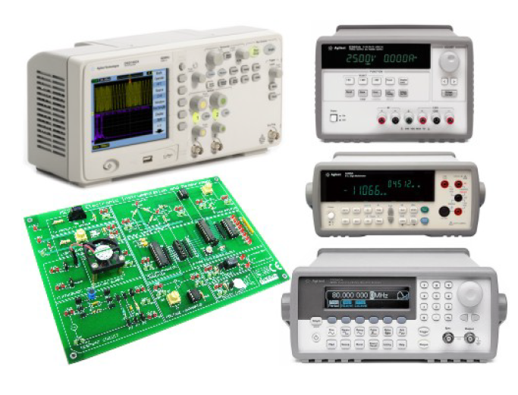

Slide 59
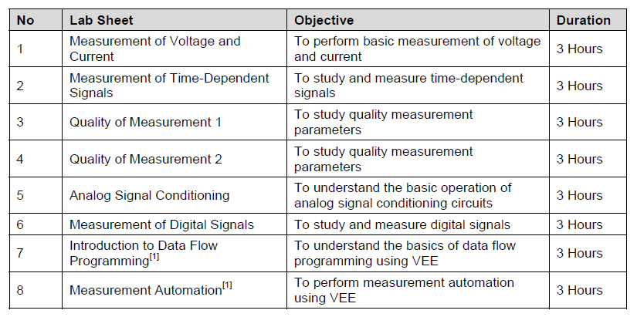

Slide 60
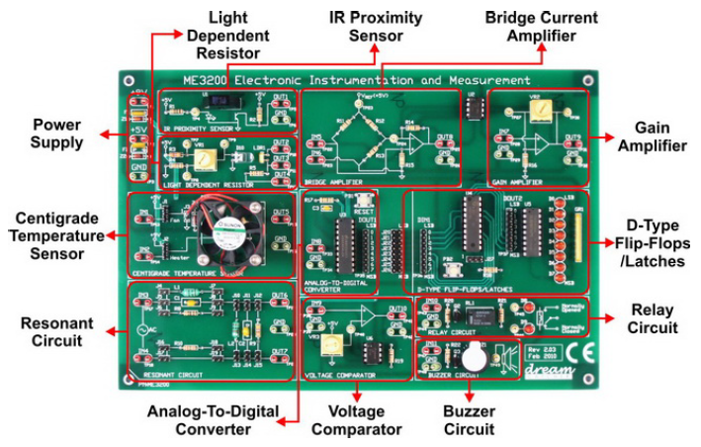

Slide 61
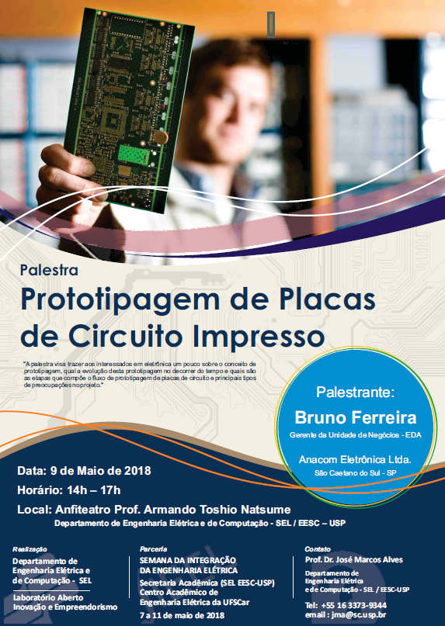

Slide 62
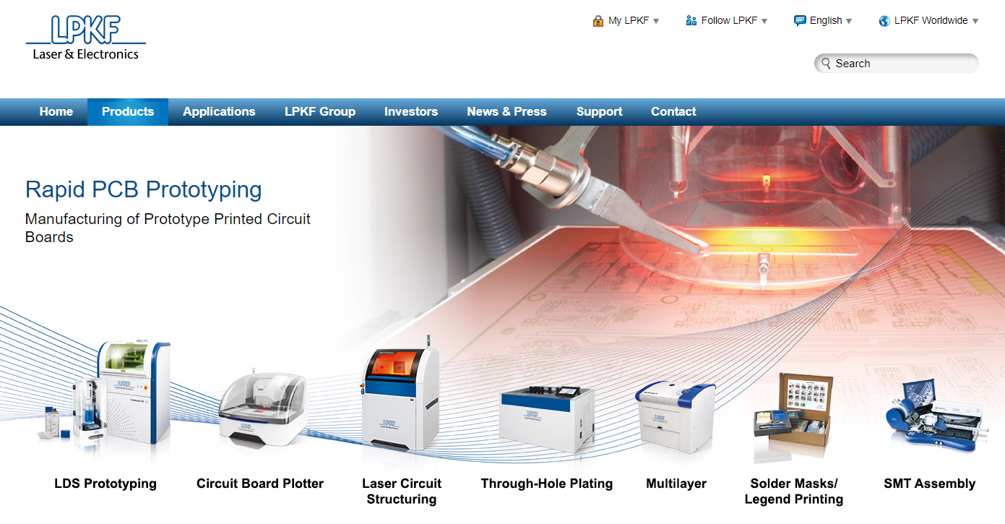

Slide 63
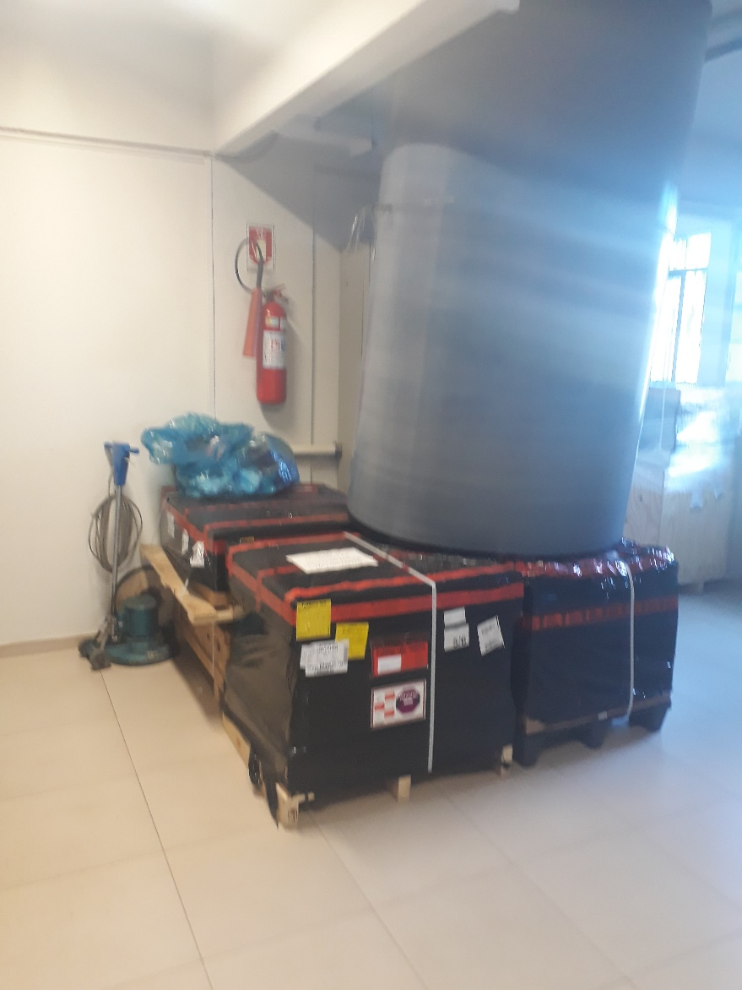
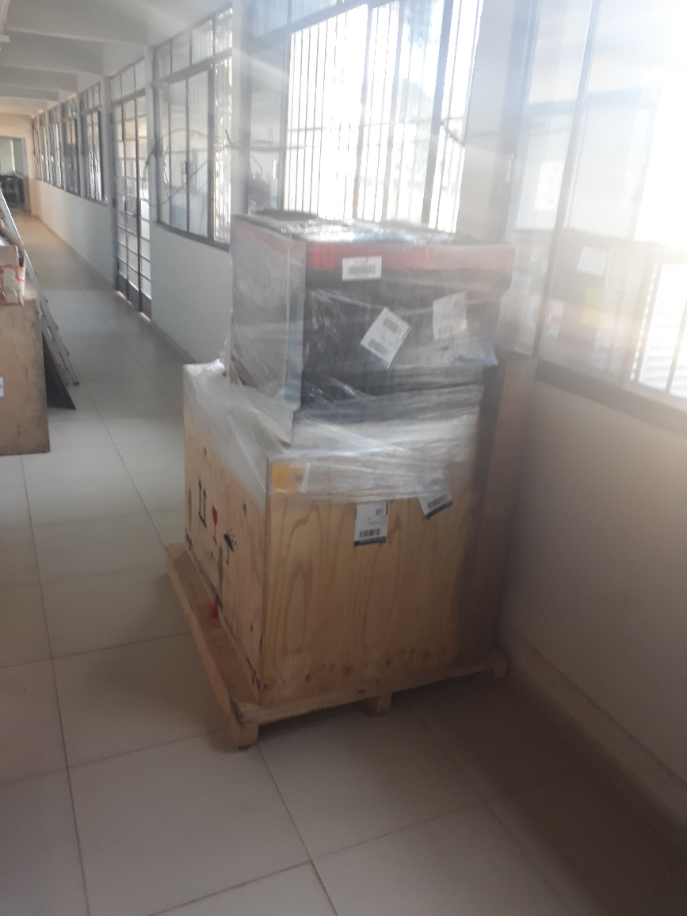
Sistema de Prototipagem de PCB
(LPKF – Alemanha)

Slide 64
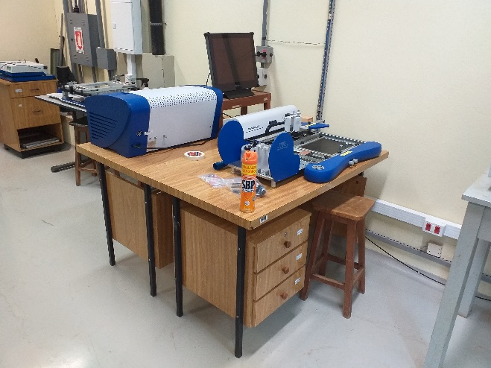
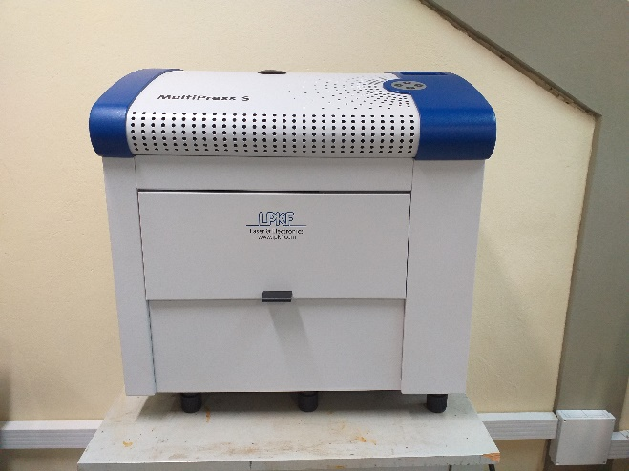
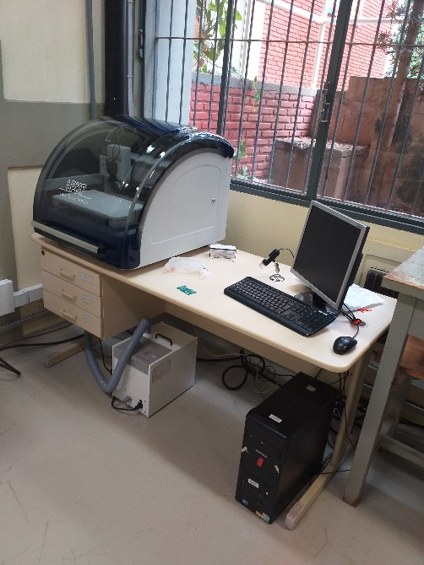
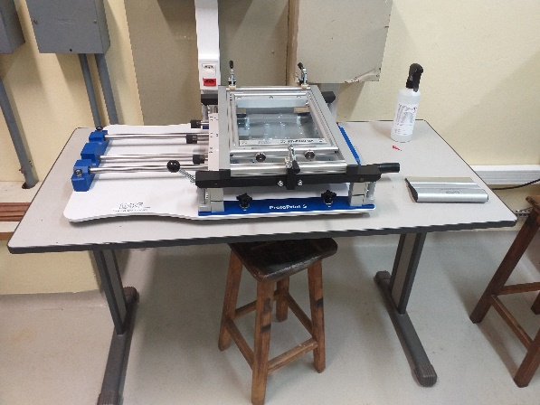
Sistema de Prototipagem de PCB
(LPKF – Alemanha)

Slide 68
Instrumentação Virtual

Slide 70
LA-SEL
(Nov/16

Slide 71
LA-SEL

Slide 72
LA-SEL

Slide 73
LA-SEL

Slide 74
LA-SEL

Slide 75
LA-SEL

Slide 76
LA-SEL

Slide 77
LA-SEL

Slide 78
1º Acesso
(Nov/16)
LA-SEL

Slide 79
Avaliação

Slide 81
E-Disciplinas USP

Slide 82
E-disciplinas USP
https://edisciplinas.usp.br/acessar/

Slide 83
Expressão Escrita

Slide 84
Relatórios de Laboratório
Relatórios de Iniciação Científica
Projetos
TCC
Mestrado
Doutorado
Pós-Doutorado
Vida Profissional

Slide 85
Veja
Edição 2025
12/9/2007

Slide 86
Veja
Edição 2217
18/5/2011

Slide 87
Postado: 10/8/17

Slide 88
Relatórios de Laboratório:
Formatação de Publicação Científica
Identificação dos autores e instituições
Resumo (português / inglês)
Introdução
Método
Resultados
Discussão
Conclusão
Referências Bibliográficas

Slide 89
Exemplo da Estrutura de Publicação Científica

Slide 93
Postado: 10/8/17

Slide 94
Postado: 10/8/17

Slide 95
Postado: 10/8/17

Slide 96
Postado: 24/2/15
Palestra – Escrita Cientifica
Prof. Valtencir Zucolotto – Dez/14

Slide 97
Postado: 23/2/15
Redação Cientifica
Prof. Gilson Volpato - UNESP

Slide 98
Postado: 01/08/19
Instituto Gilson Volpato de Educação Científica

Slide 99
Postado: 6/3/15
Metodologia Cientifica - UFSC

Slide 100
Organização de Laboratórios

Slide 101
Organização da Bancada de Laboratório

